Slide 1
DJI P4 模擬器教學
編輯者: 丁奕豪

Slide 2
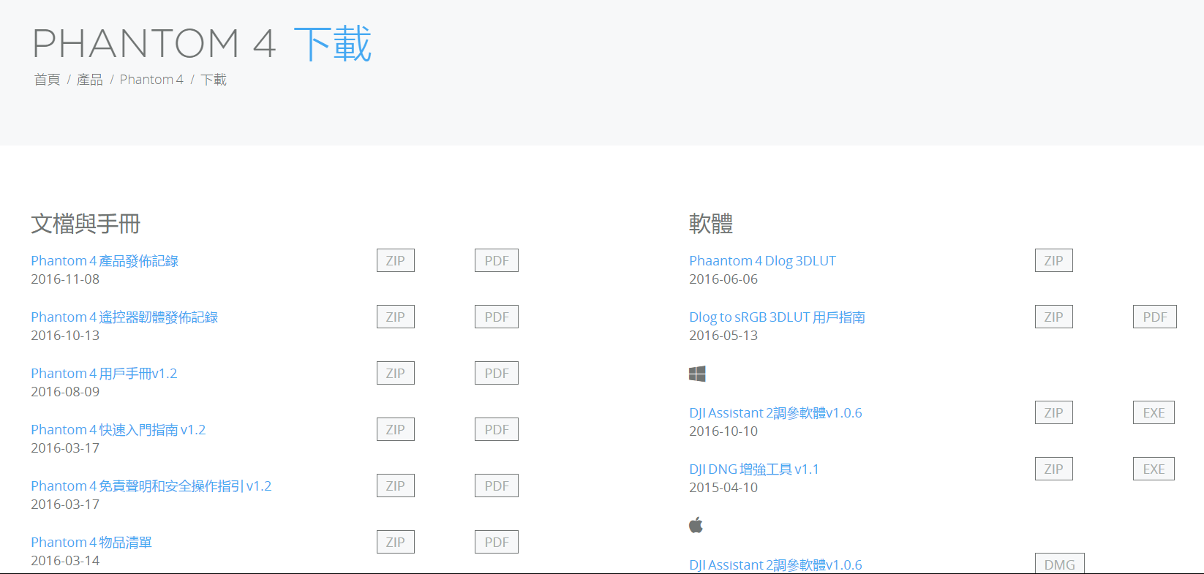
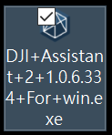
DJI P4下載Assistant2
DJI教學文章
下載: for Mac and Windows OS

Slide 3
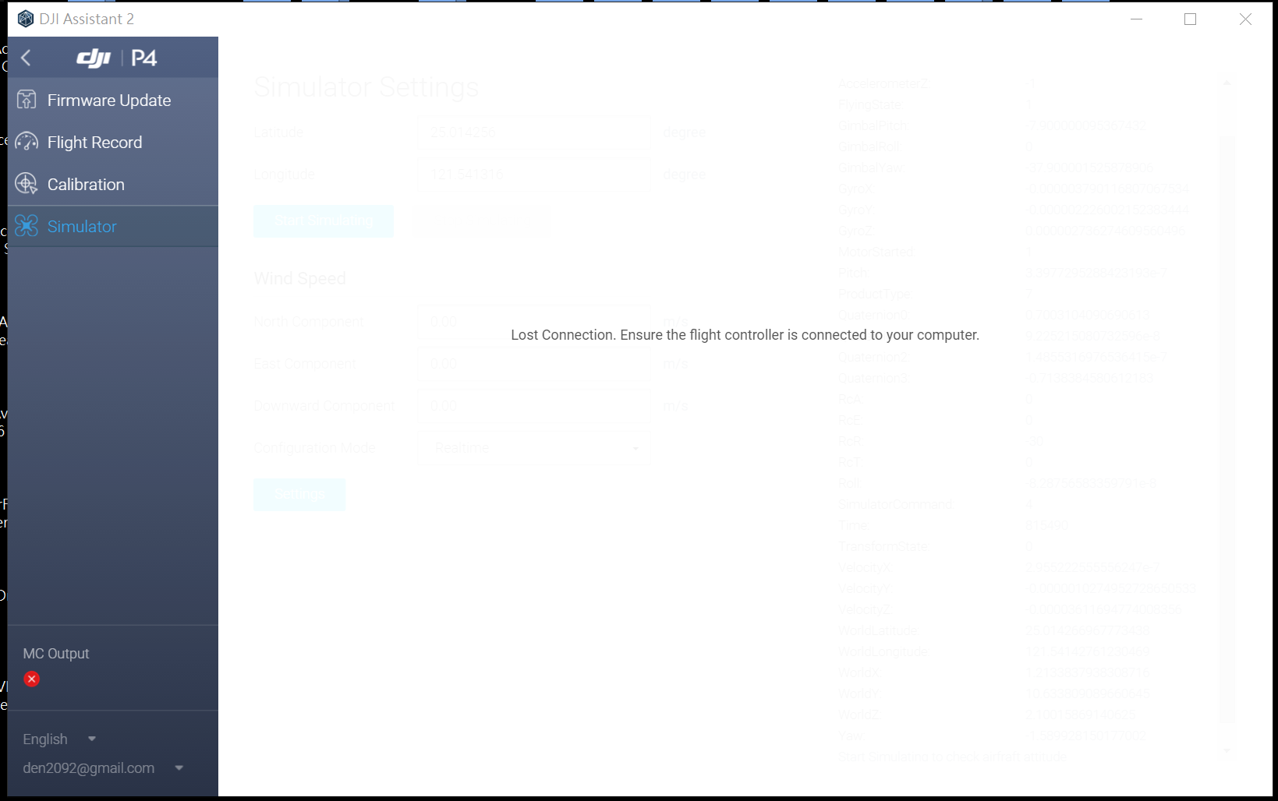
Assistant2 IDE
開啟介面的畫面
因為P4尚未與電腦連線，所以無法操控此Assistant2

Slide 4
模擬器兩種用途
(一) 操控練習
練習用RC操控搖桿，熟悉Drone的飛行行為。
(二) 軟體APP測試
軟體APP測試飛機飛行行為。

Slide 5
用途一: 操控練習
準備
Step1: 將P4透過USB連接電腦
Step2: 打開下載好的軟體: Assistant2
Step3: 先開啟P4電源開關
Step4: 再開啟RC電源開關(不用連接手機!)
Step5: 操作Assistant2 IDE

Slide 6
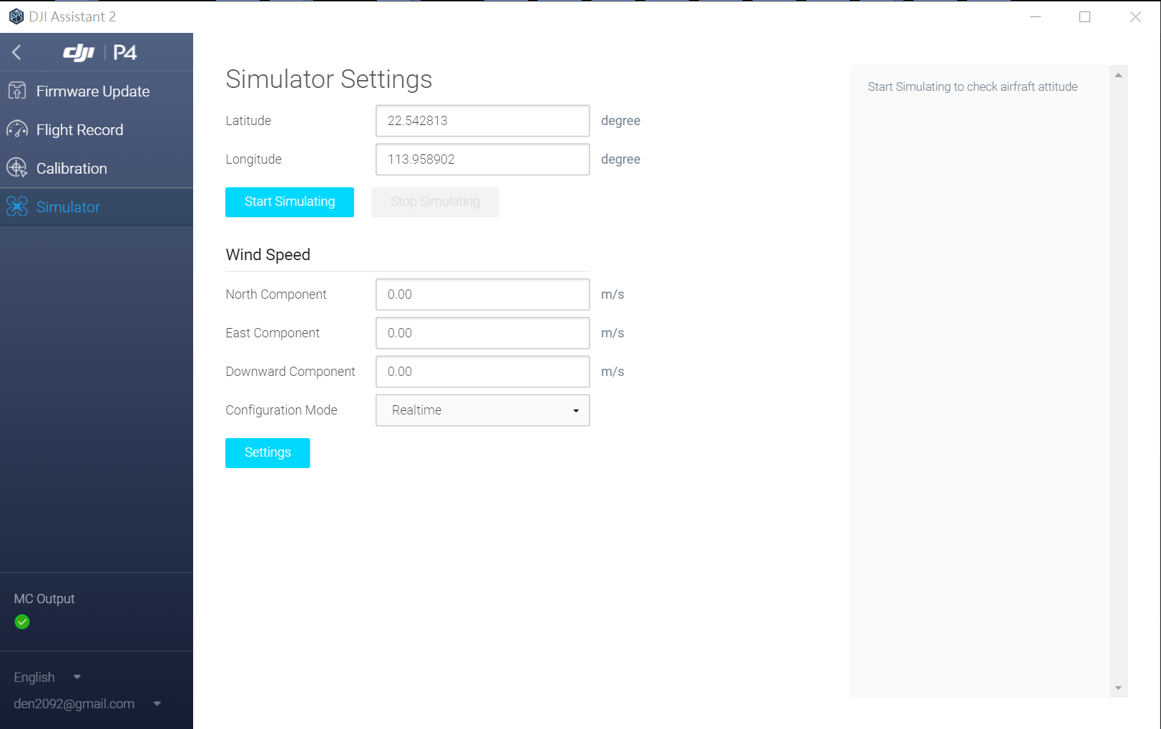
開啟P4與Assistant2後的畫面
1. 點選Simulator
2. 點選Start Simulating

Slide 7
開啟P4與Assistant2後的畫面
1. 點選Simulator
2. 點選Start Simulating

Slide 8
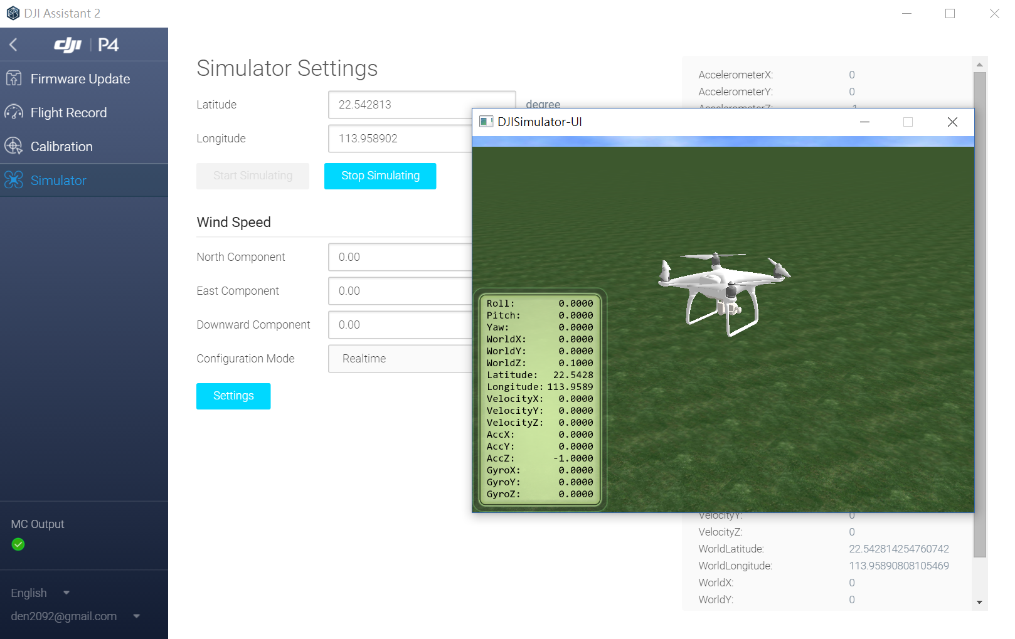
跳出3D模擬畫面

Slide 9
用途二:軟體APP測試
準備
如同用途一，只是多了要連接手機與安裝好APP
Step1: 將P4透過USB連接電腦
Step2: 打開下載好的軟體: Assistant2
Step3: 先開啟P4電源開關
Step4: 再開啟RC電源開關(需連接手機!)
Step5: 操作Assistant2 IDE

Slide 10
接著就可透過手機JoyStick去操控
測試Throttle、Yaw、Pitch、Roll
飛機起飛、降落
飛行任務:
環拍、繞拍、點拍、

